Slide 1

Git & GitHub
Mario Flores Rivera

Slide 2
¿Qué es Git?
Nos permite controlar cambios que ocurren en una colección de archivos.
En lugar de guardar cada versión de cada archivo en nuestra colección, Git nos permite guardar los cambios que ocurren entre versiones.
Esto nos facilita la colaboración, ya que dos personas pueden trabajar en el mismo archivo al mismo tiempo de forma asincrónica.

Slide 3
¿Qué es GitHub?
GitHub sirve como extensión a las capacidades de Git, sirviendo como un lugar central donde se almacenan los cambios.
Añade una interfaz gráfica a Git, simplificando el proceso de manejar y entender estos cambios.
Brinda muchísimas herramientas adicionales que nos facilitan la colaboración remota.

Slide 4
Git Basics

Slide 5
¿Qué es un “Branch”?
Git nos permite dividir nuestro código en diferentes ramas o “branches”.
Cada rama representa una versión distinta de nuestro código
De esta forma podemos minimizar los conflictos cuando trabajamos en distintas características de nuestro producto al mismo tiempo

Slide 6
¿Que es un commit?
Al hacer commit le dejamos saber a git que queremos guardar la versión de los cambios que hemos trabajado
Necesitamos primero marcar los cambios como “preparados”para dejarle saber a git que cambios guardar
Un commit es un punto fijo en el historial de nuestros cambios, al cual podemos revertir en cualquier momento

Slide 7
¿Qué son Conflictos?
Git compara nuestros archivos línea por línea.
Un conflicto ocurre cuando intentas unir dos ramas distintas si entre estas hay cambios que afectan el mismo archivo, en las mismas líneas de código

Slide 8
Ejemplo

Slide 9
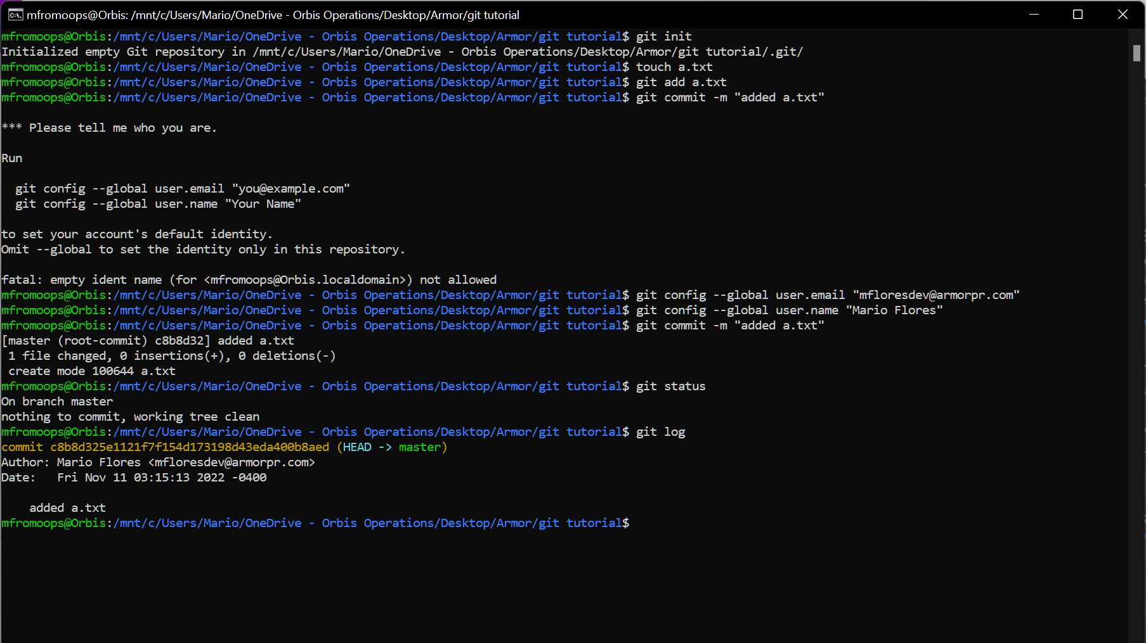

Slide 10
Creando un conflicto

Slide 11
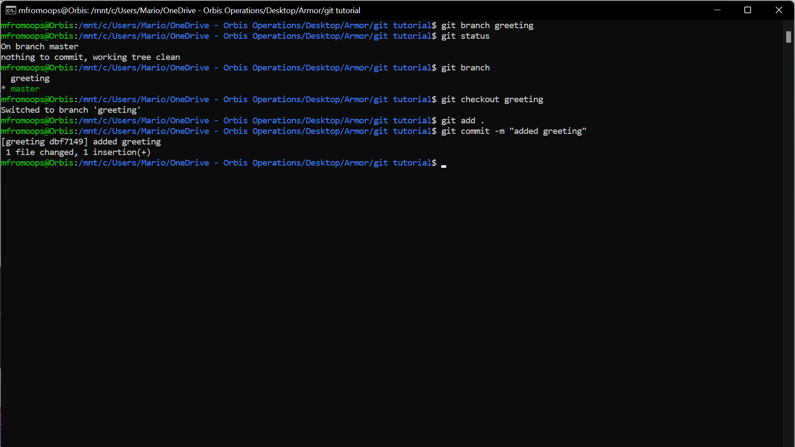

Slide 12
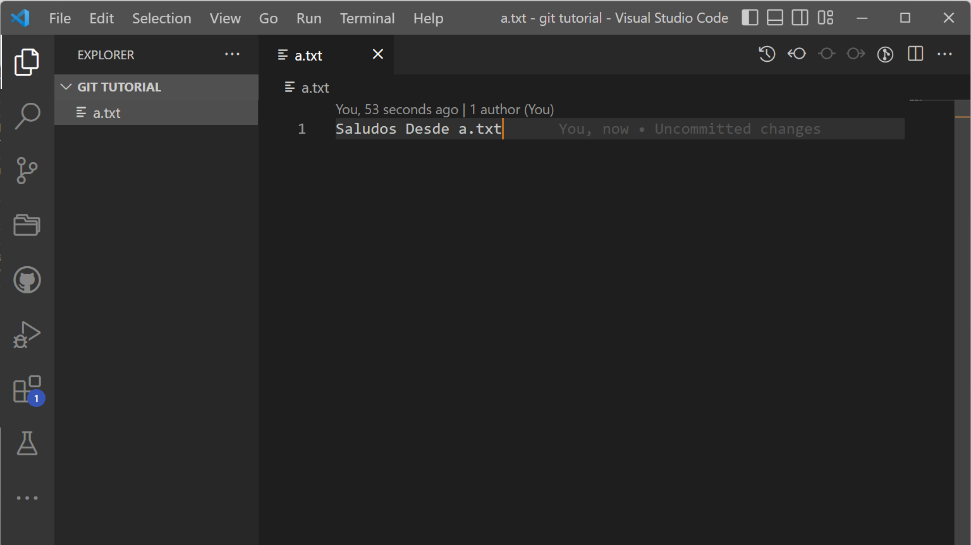

Slide 13
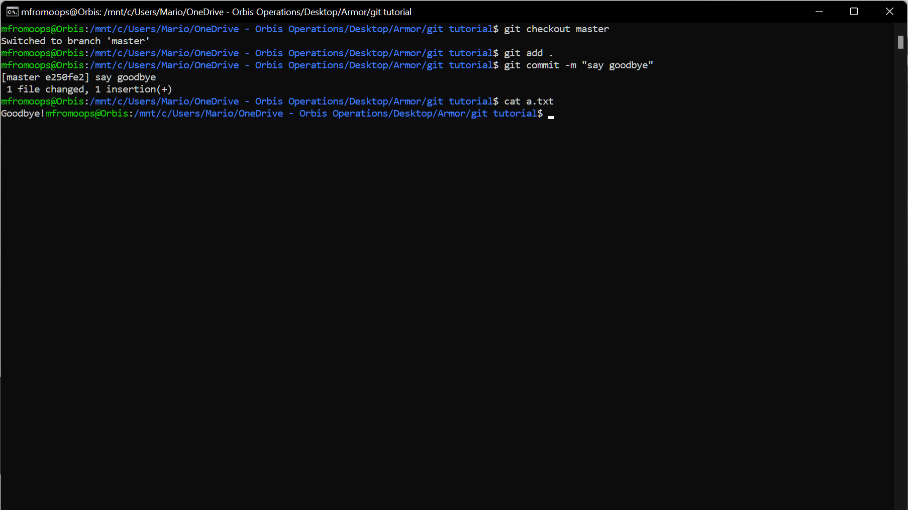

Slide 14
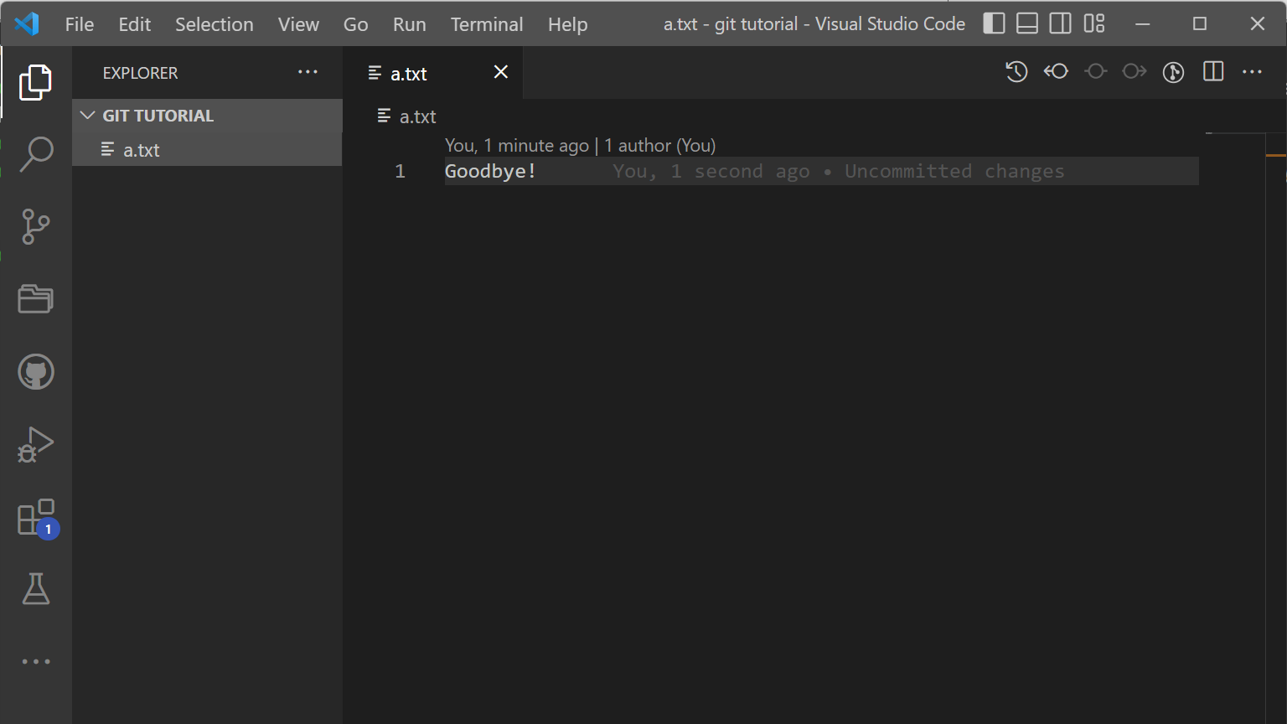

Slide 15
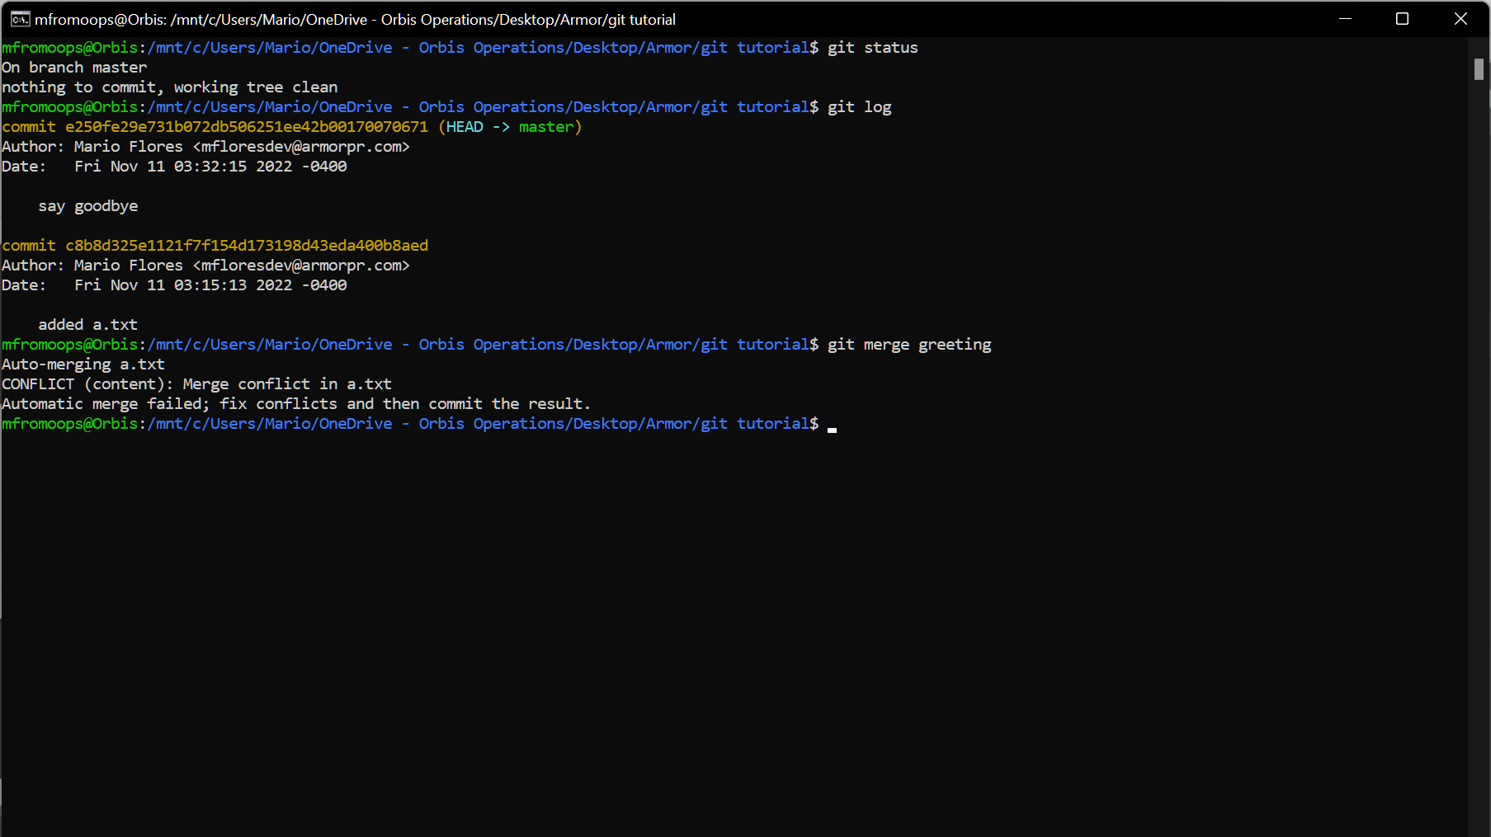

Slide 16
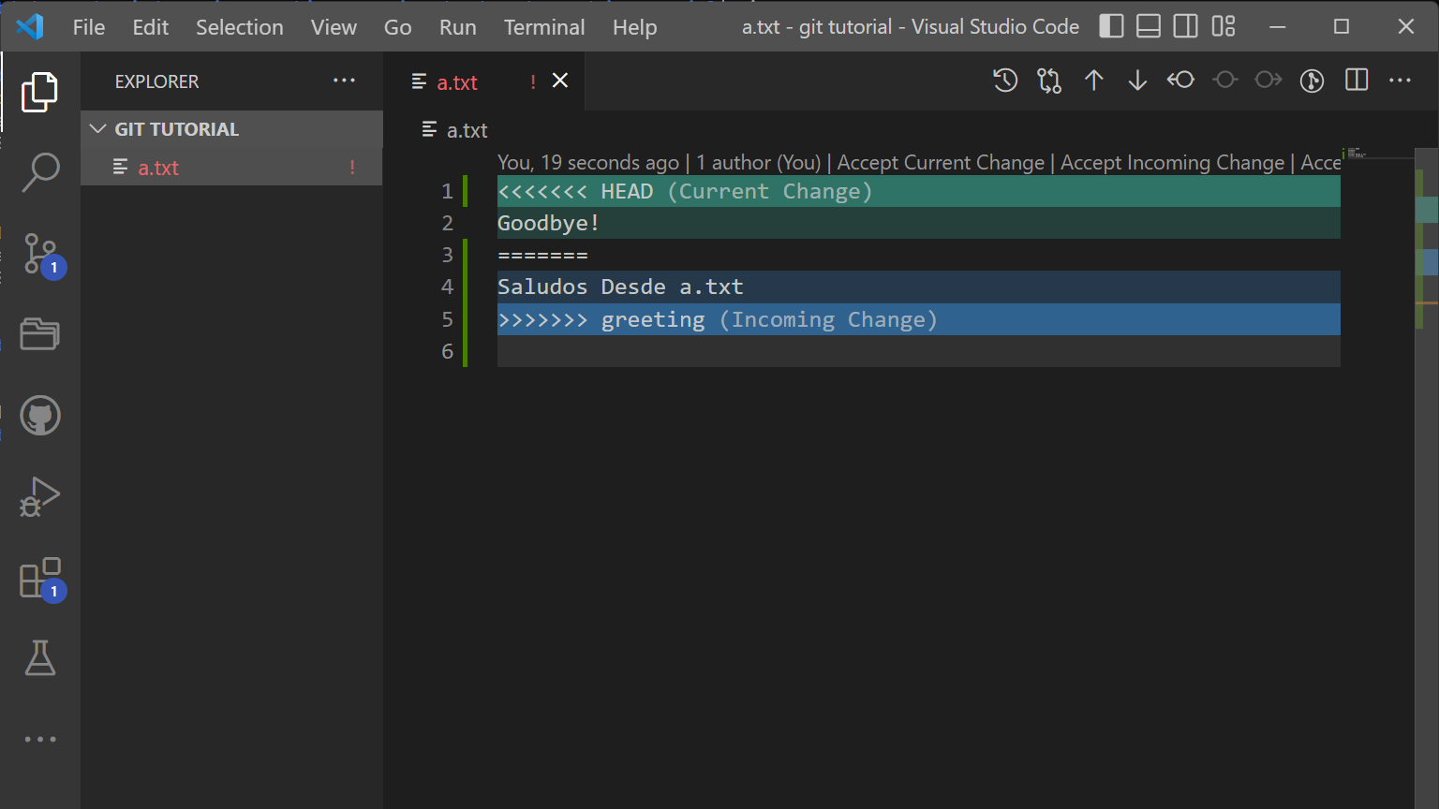

Slide 17
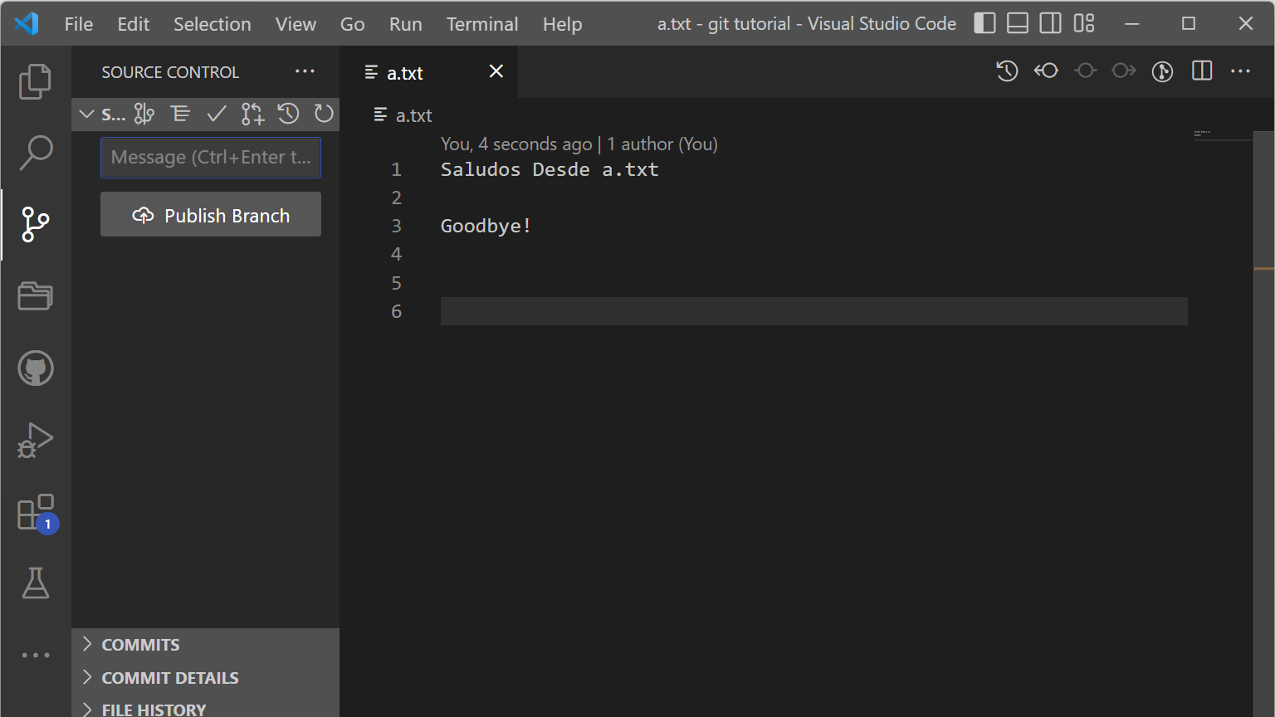

Slide 18
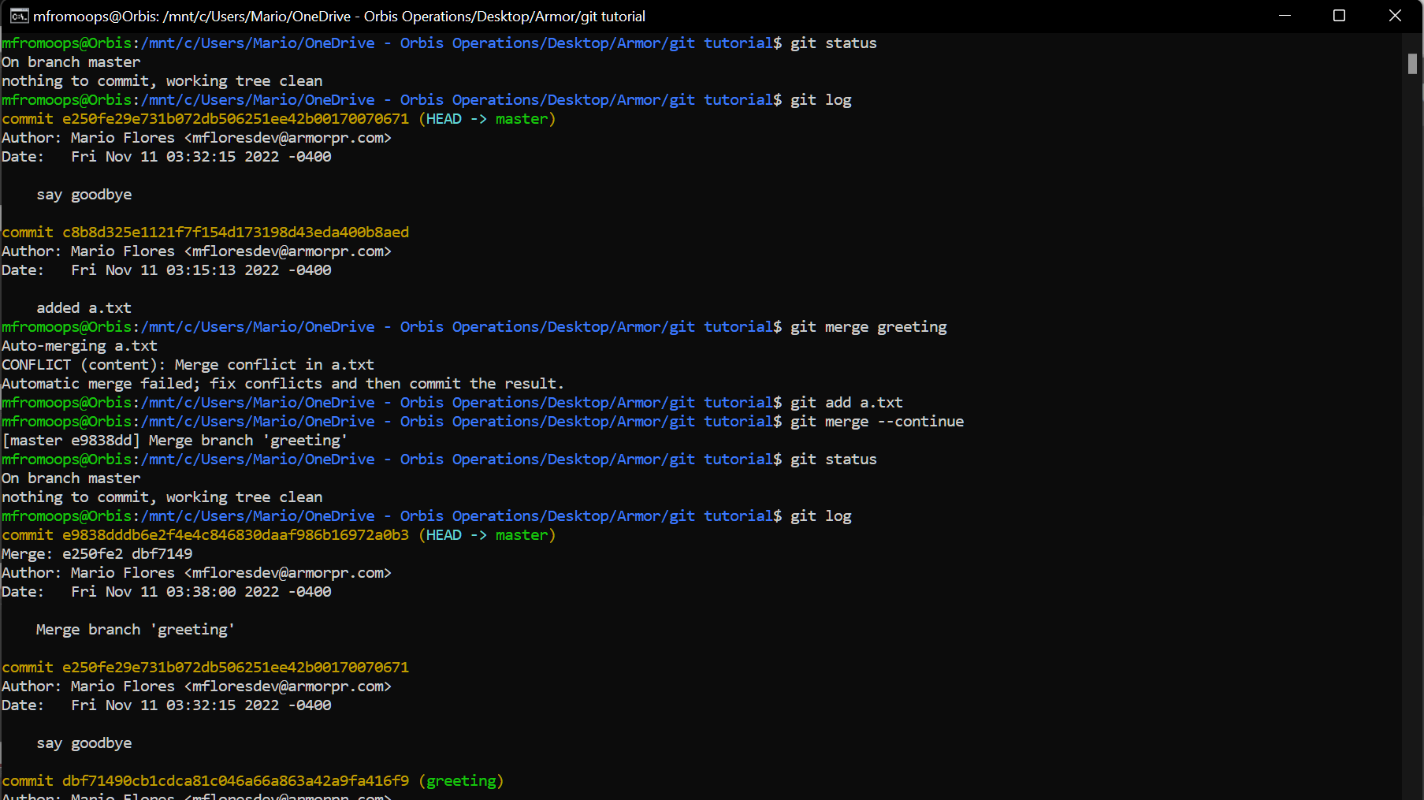

Slide 19
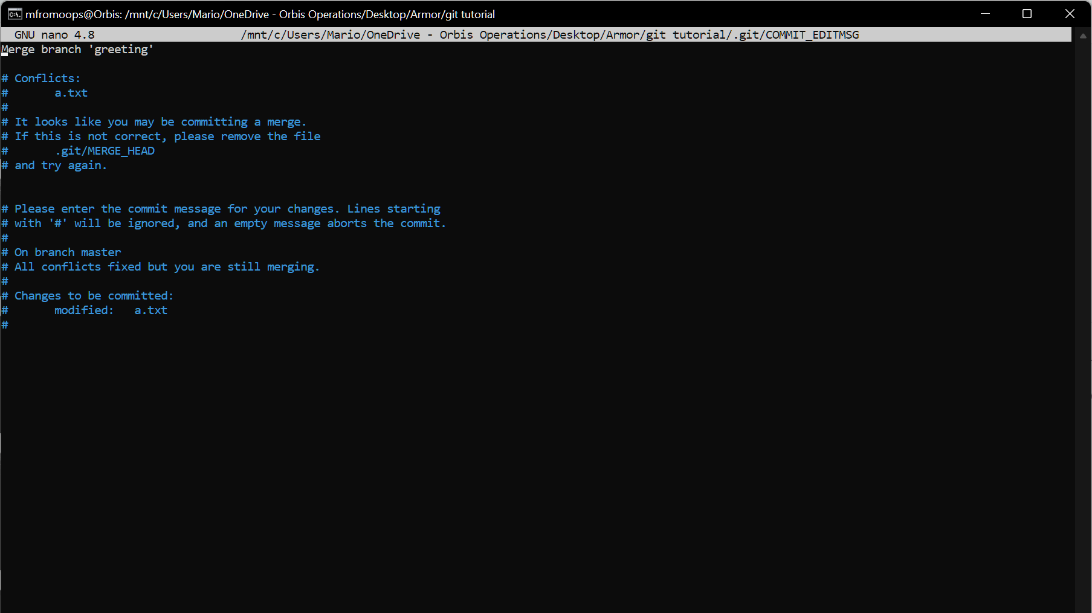

Slide 20
GitHub Basics

Slide 21
¿Qué es un remote?
Es un servidor que se encarga de almacenar copias de nuestro código y todos sus cambios
Permite a múltiples desarrolladores colaborar mas fácilmente

Slide 22
Enviando y Recibiendo Cambios

Slide 23
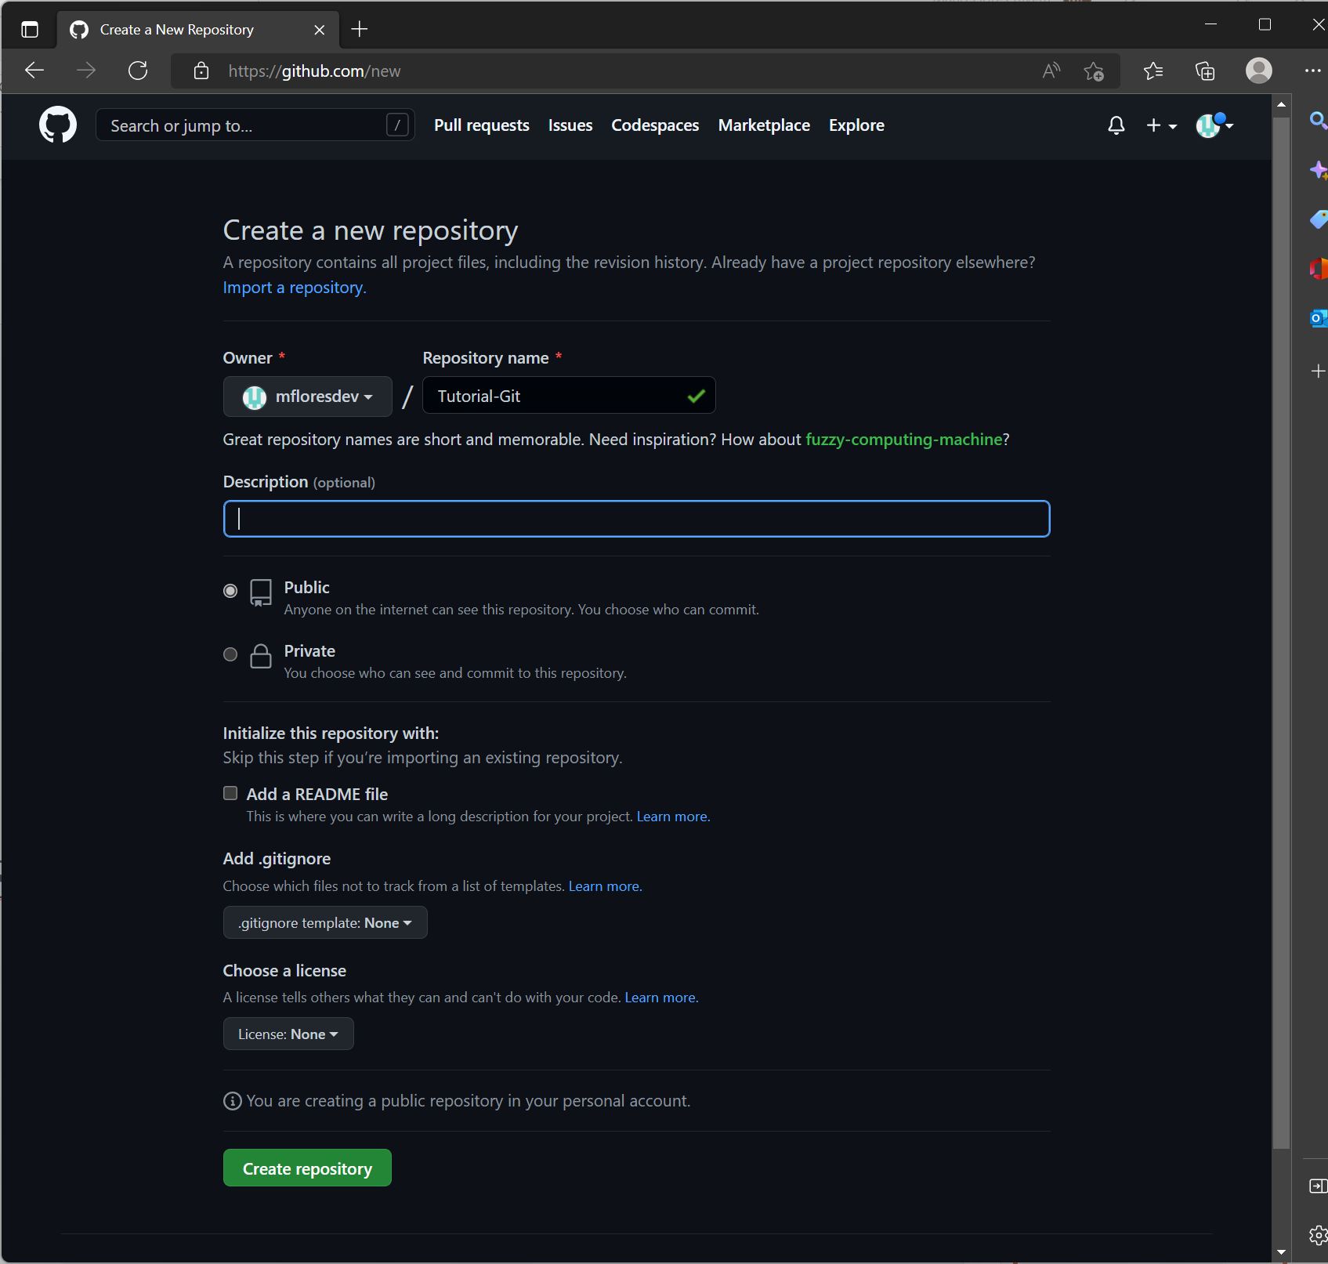
Crea un repositorio en Github

Slide 24
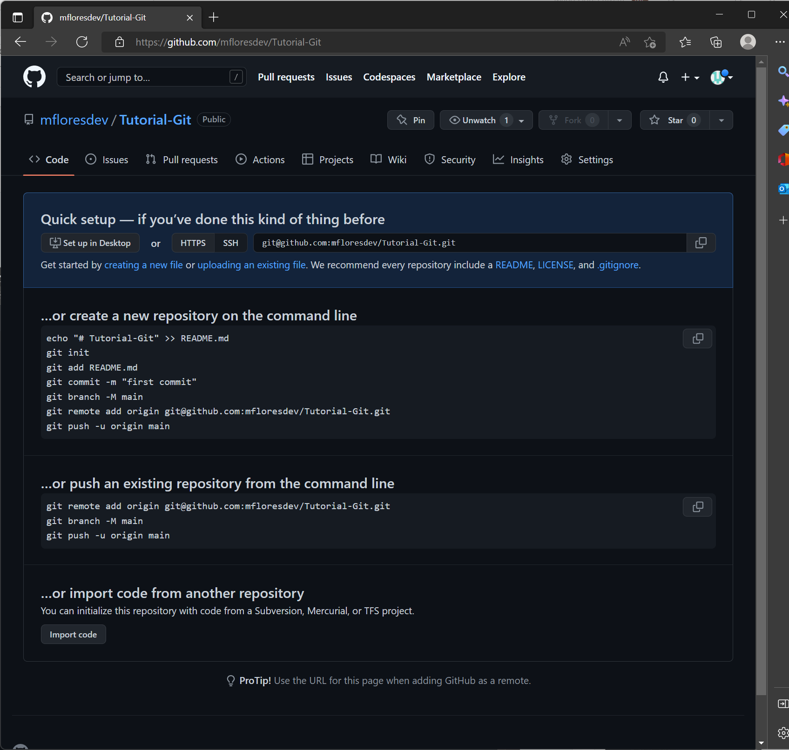
Sigue las instrucciones adecuadas

Slide 25
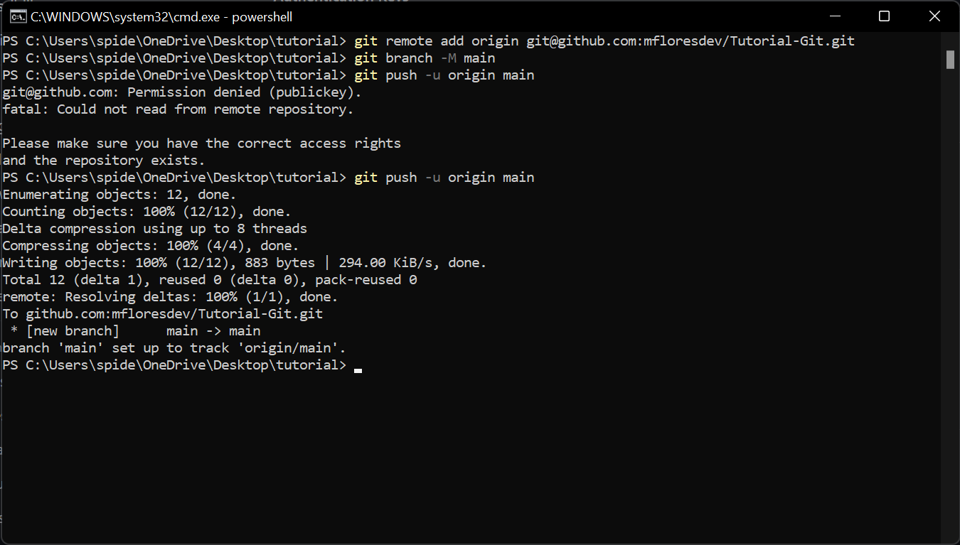
Sigue las instrucciones adecuadas

Slide 27
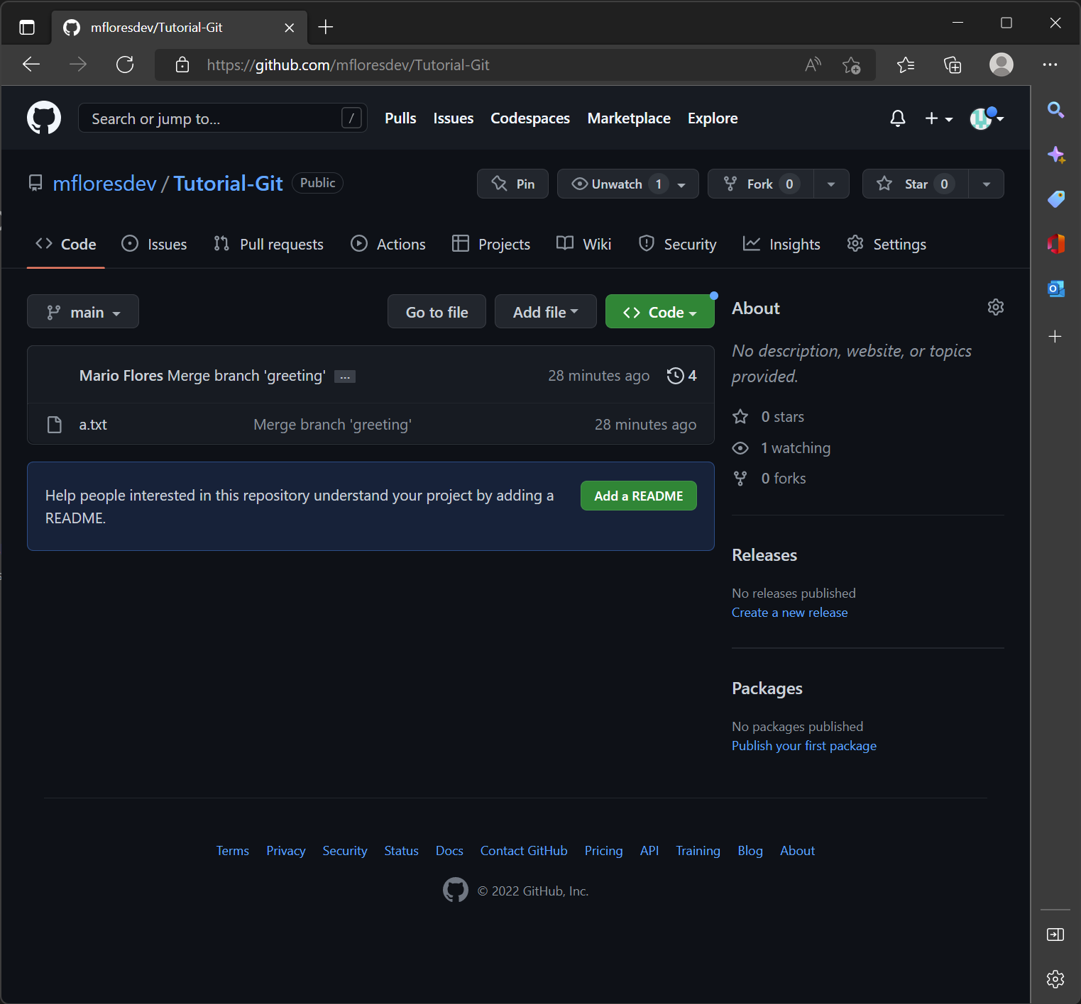
Nuestros cambios ahora estan en Github!

Slide 28
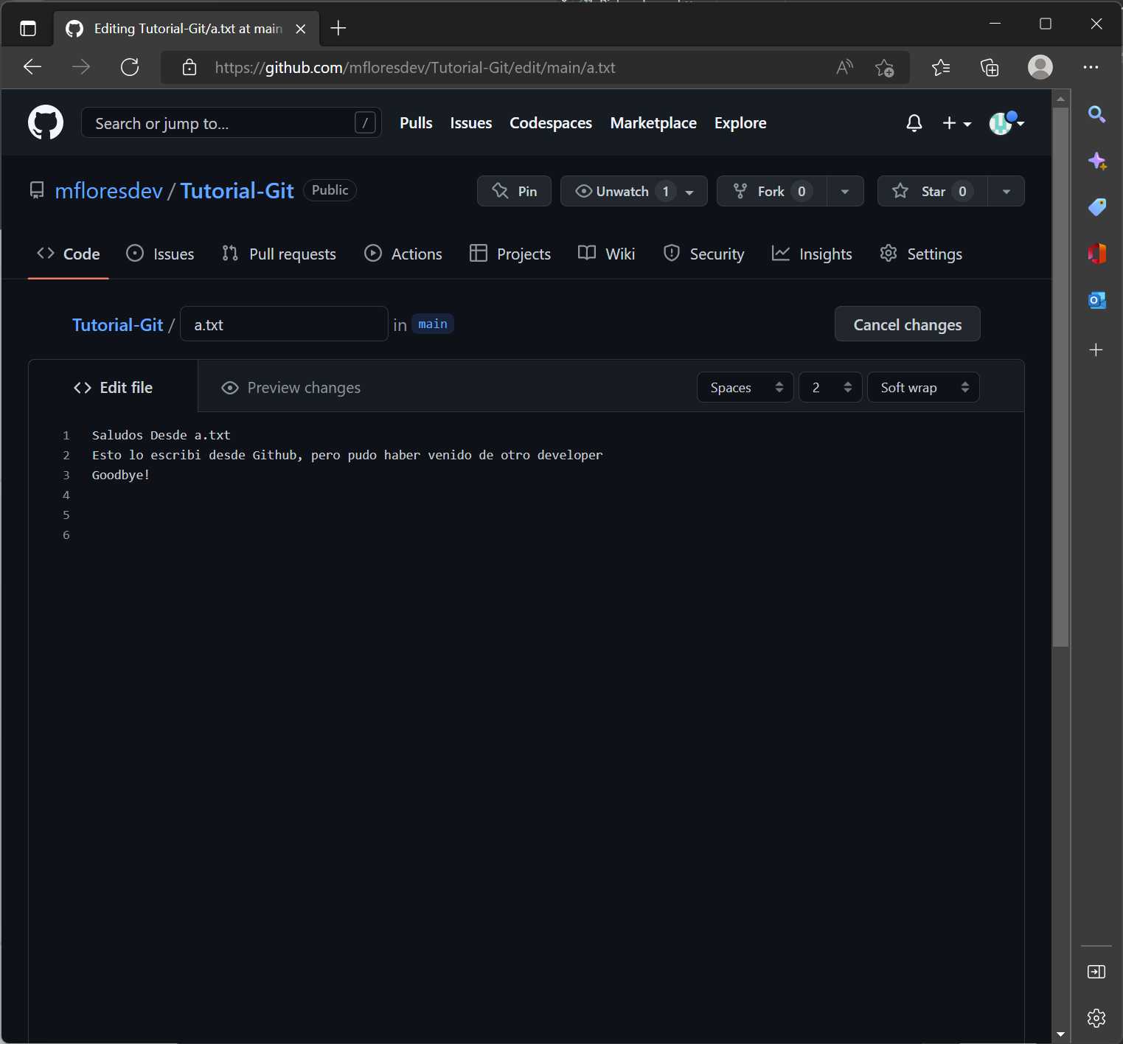
Agregando Cambios desde Github

Slide 29
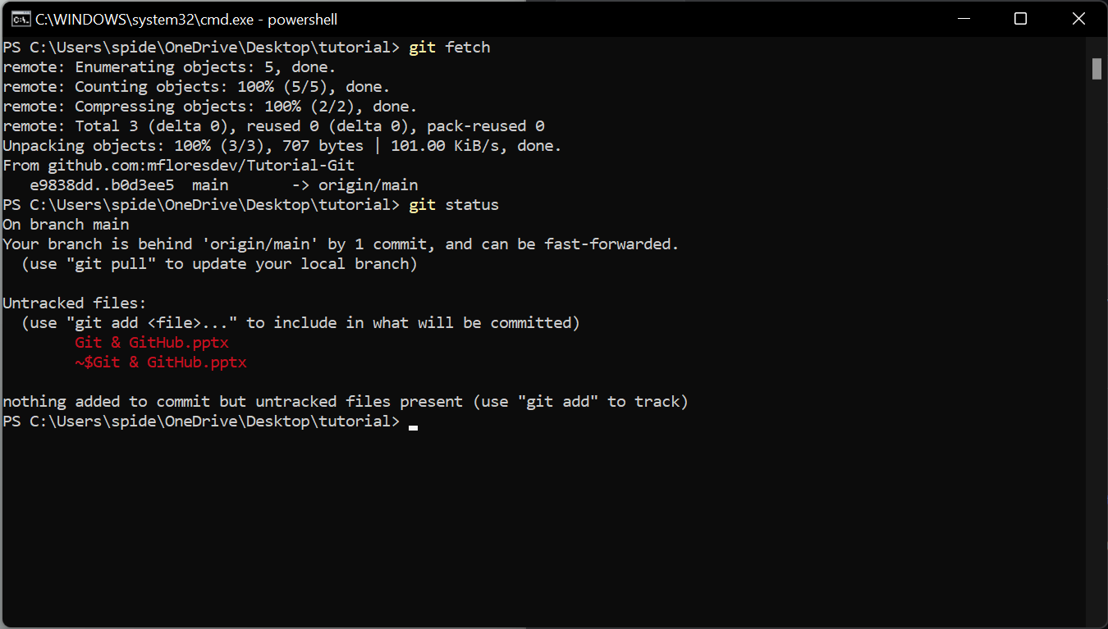
Comparando Cambios Locales con Github

Slide 30
Comparando Cambios Locales con Github

Slide 31
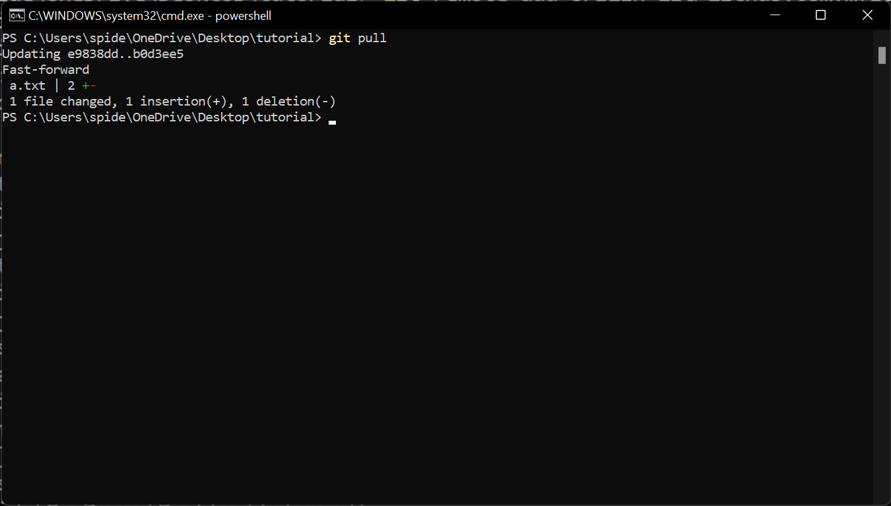
Recibiendo cambios desde Github

Slide 32
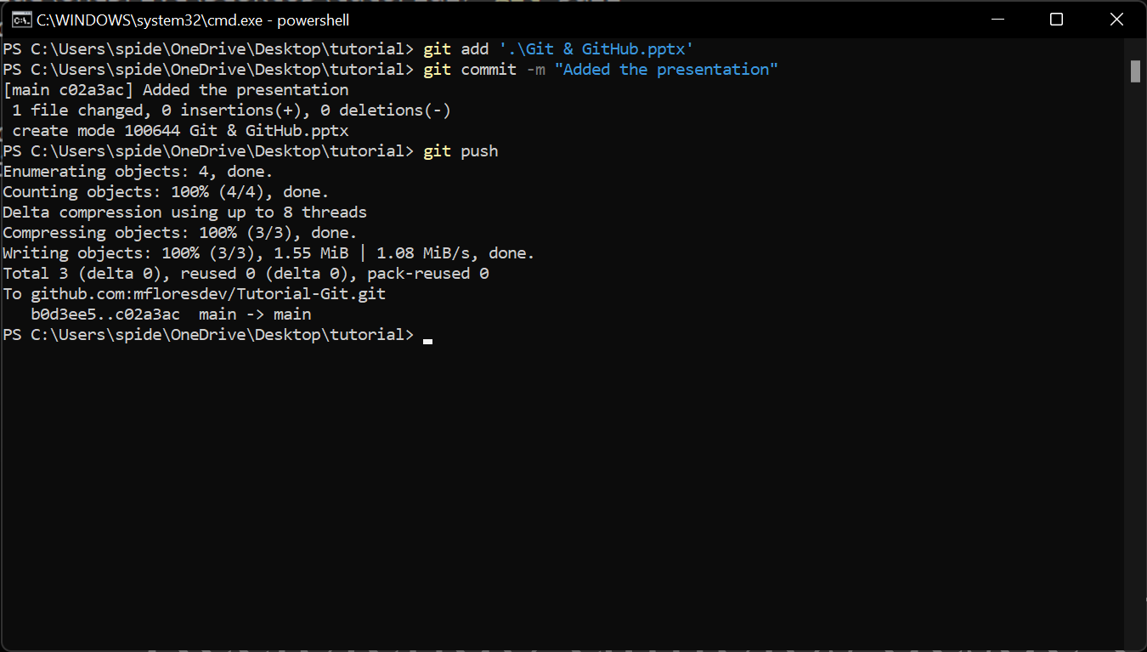
Enviando cambios a Github

Slide 33
Pull Requests

Slide 34
¿Qué es un pull request?
Es una peticion para la revision y aprovacion de cambios que desean introducirse al repositorio
Habilita una conversacion sobre estos cambios
Mantiene el branch principal protegido de cambios indeseados

Slide 35
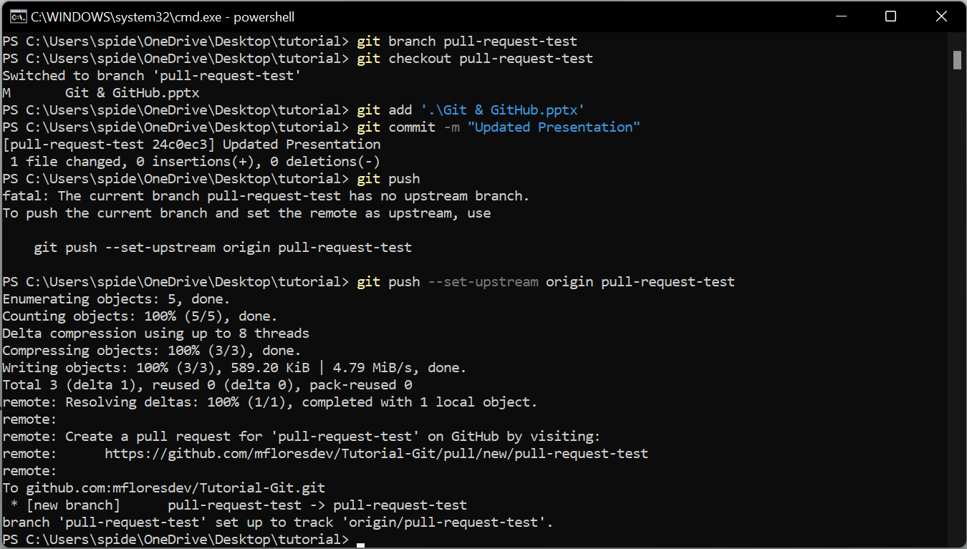

Slide 36
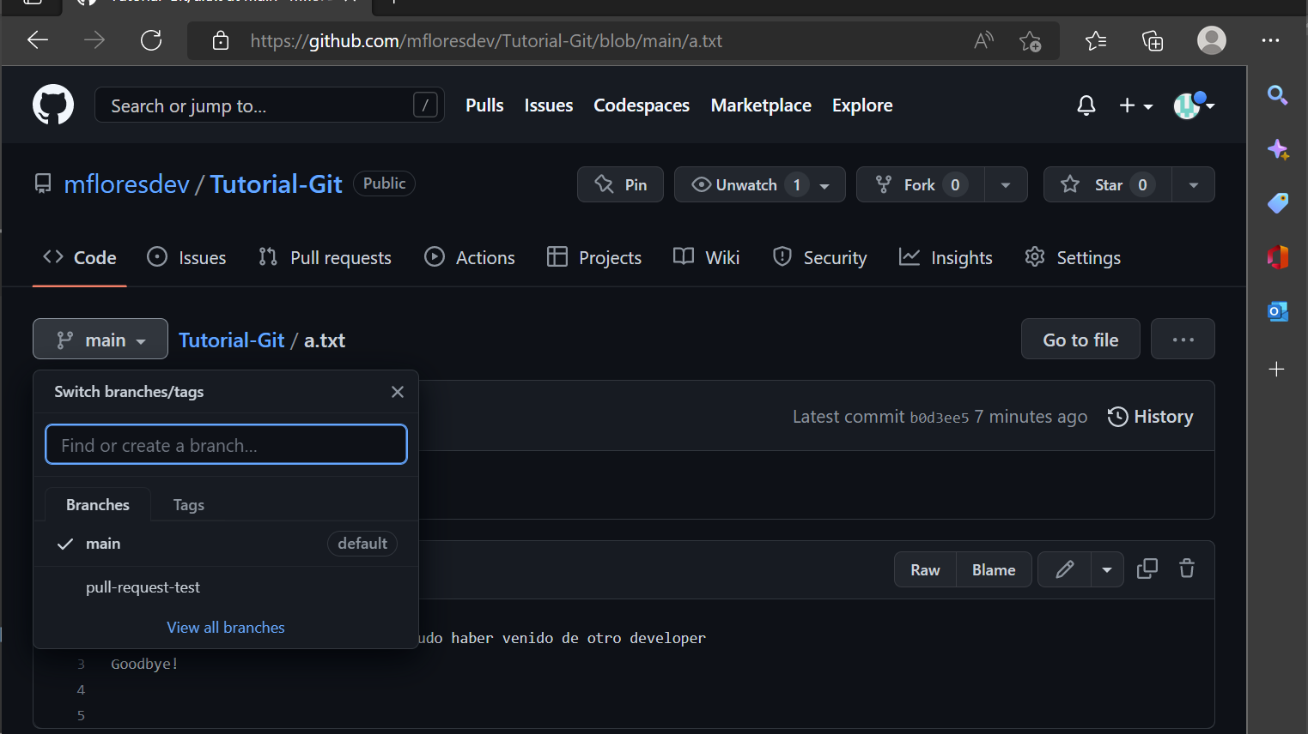

Slide 37
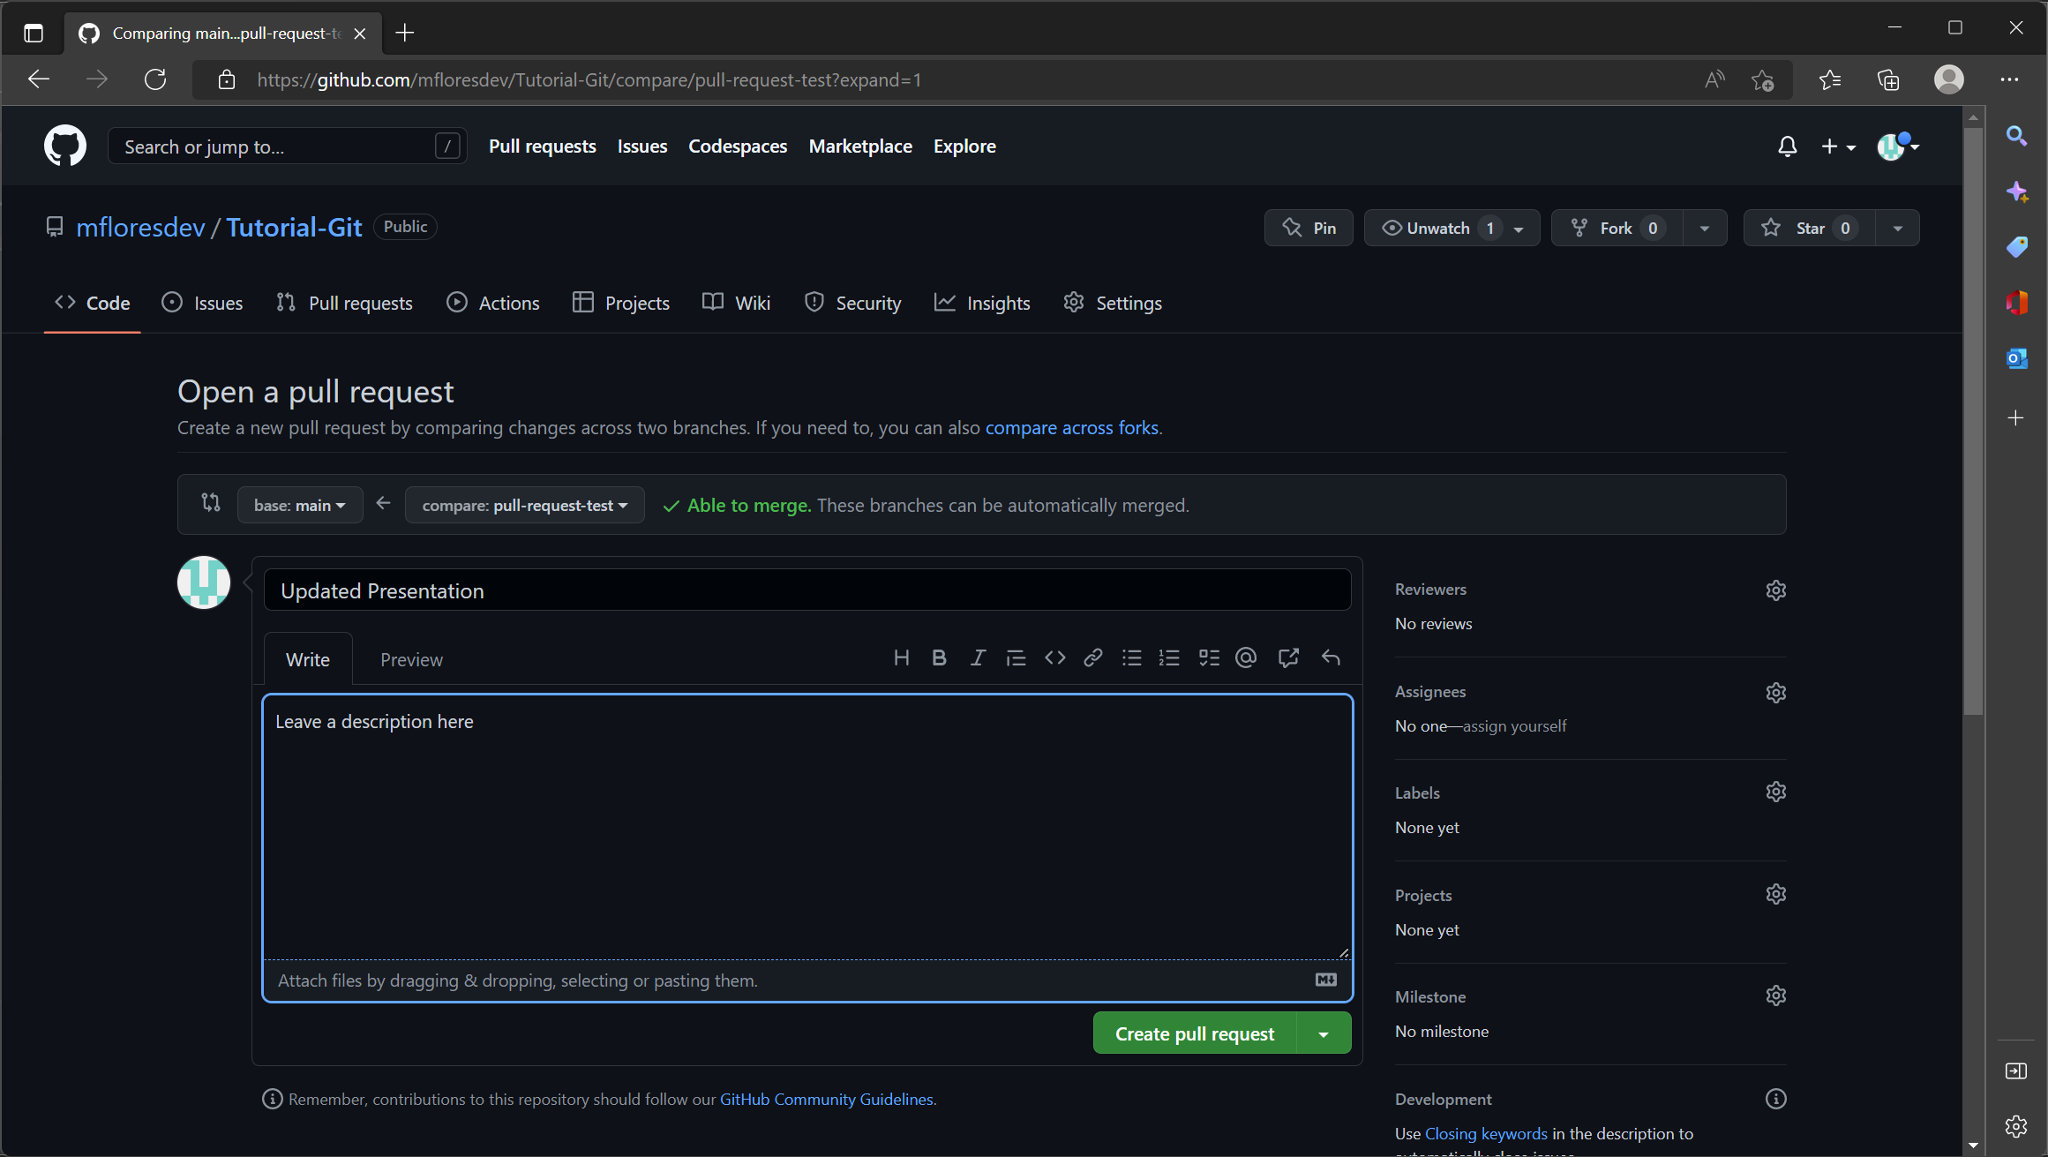

Slide 38
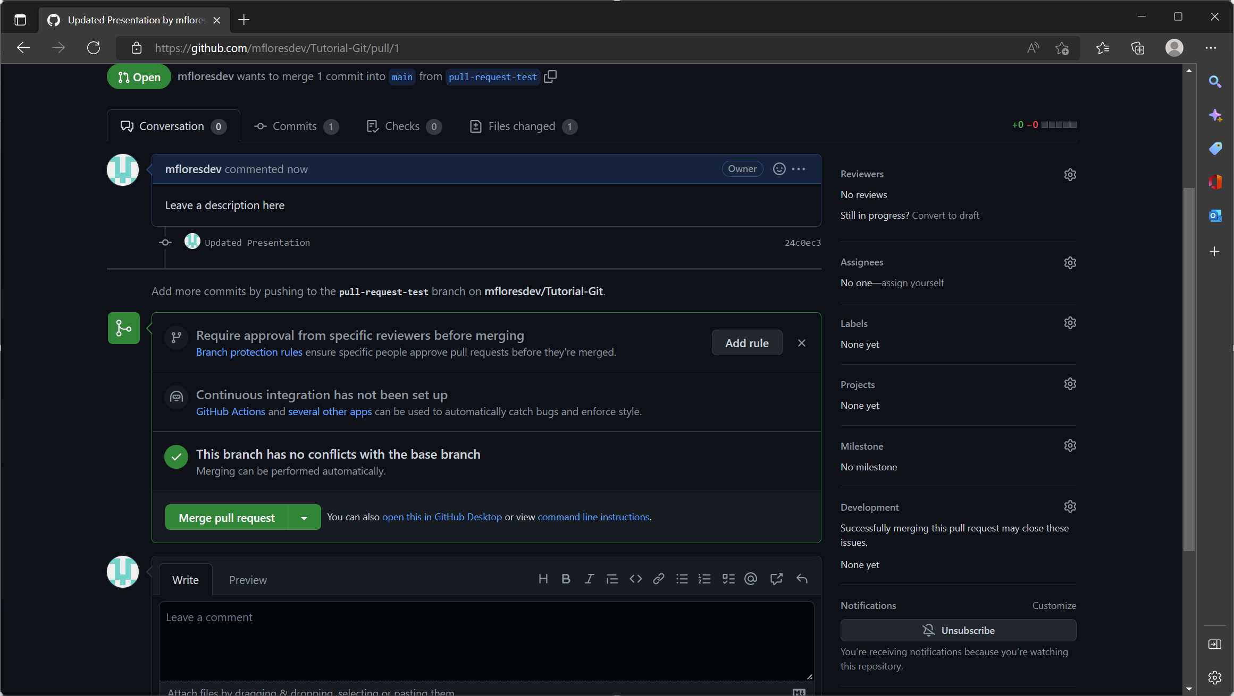

Slide 39
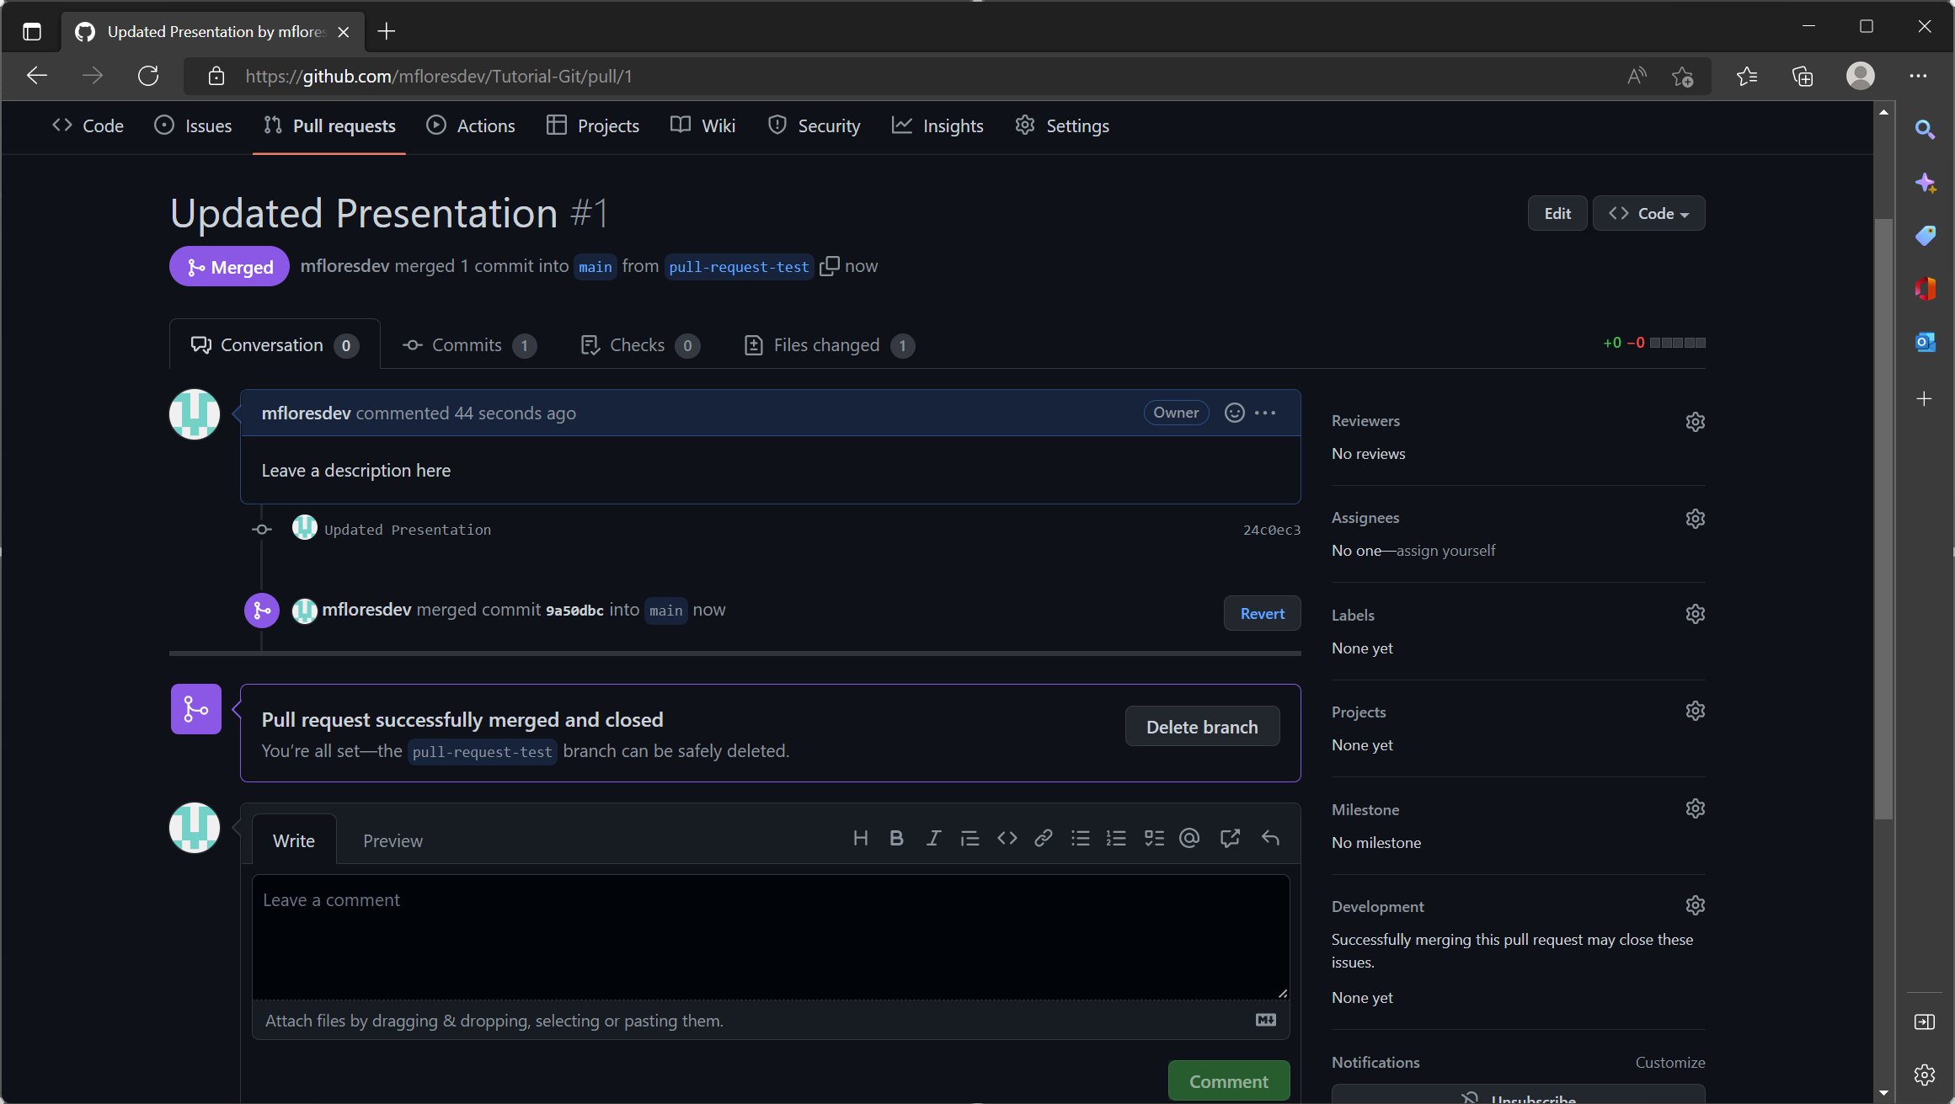

Slide 40
Preguntas?

